Slide 1

সবাইকে শুভেচ্ছা

Slide 2
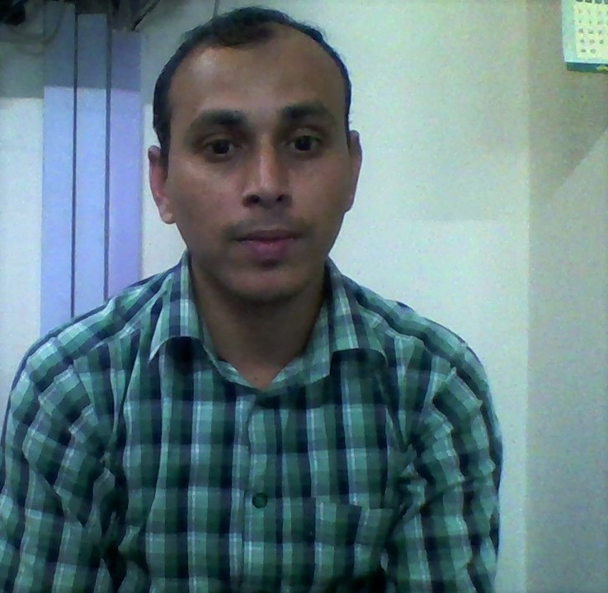
শিক্ষক পরিচিতি
নামঃ মোঃ কামরুল হাসান
পদবীঃ সহকারি শিক্ষক
চাঁন্দপুর সরকারি প্রাথমিক বিদ্যালয়
কুলাউড়া, মৌলভীবাজার।

Slide 3
পাঠ পরিচিতি
শ্রেনিঃ চতুর্থ
বিষয়ঃ বাংলাদেশ ও বিশ্বপরিচয়
পাঠঃ বাংলাদেশের ভূপ্রকৃতি
সময়ঃ ৩৫ মিনিট

Slide 4
শিখনফল
১৫.২.১_ বাংলাদেশের ভূপ্রকৃতি সংক্ষেপে বলতে পারবে

Slide 5
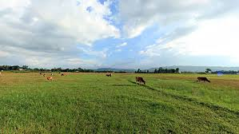
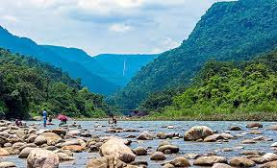
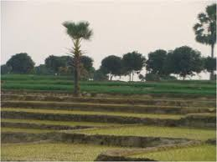
এসো কিছু ছবি দেখি
সমতল ভূমি
পাহাড়ি অঞ্চল
উঁচু ভূমি
এগুলো কিসের ছবি ? ছবি দেখে কী বুঝা গেল?

Slide 6

পাঠ শিরোনামঃ ভূপ্রকৃতি
অধ্যায়ঃ ১১
পৃষ্ঠাঃ ৫২-৫৩

Slide 7
আমাদের দেশের বেশির ভাগ স্থান সমভূমি দ্বারা গঠিত।

Slide 8
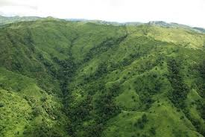
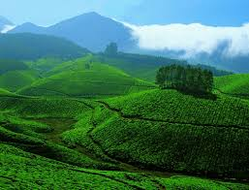
চট্টগ্রাম অঞ্চল
সিলেট অঞ্চল
দেশের দক্ষিণ পূর্ব ও উত্তর পূর্ব দিকে কিছু পাহাড় আছে। সর্বোচ্চ পাহাড় চূড়ার নাম তাজিংডং। উচ্চতা ১২৩১ মিটার

Slide 9
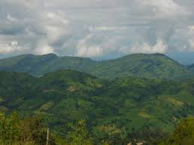
দ্বিতীয় উঁচু পাহাড় কেওক্রাডং। এর উচ্চতা ১২৩০মিটার

Slide 10
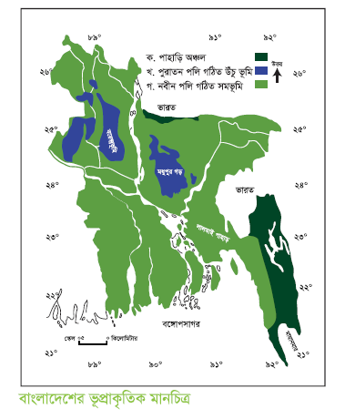
লালমাই পাহাড়---চট্টগ্রাম
মধুপুর গড় ---ঢাকা
বরেন্দ্র ভূমি---রাজশাহী

Slide 11
দলীয় কাজ
তোমরা আলোচনা করে কোন বিভাগে পাহাড়ি অঞ্চল আছে তার নাম লিখ ?

Slide 12
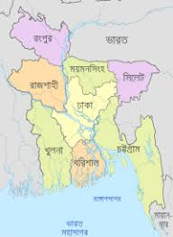
তোমরা তোমাদের পাঠ্য বইয়ের ৫২-৫৩ নংপৃষ্ঠা খোল ।

Slide 13
একক কাজ
উঁচু ভূমি | বিভাগ
বরেন্দ্র ভূমি
মধূপুর গড়
লাল মাই পাহাড়

Slide 14
মূল্যায়ন
বাংলাদেশের সবচেয়ে উঁচু পাহাড়ের নাম কি ?
উঁচু পাহাড় টি কোথায় অবস্থিত ?
দেশের কোন কোন জায়গায় উঁচু উঁচু পাহাড় ও টিলা রয়েছে ?

Slide 15
বাড়ির কাজ
তোমার দেখা একটি উঁচু পাহাড় সম্পর্কে ৫ টি বাক্য লিখ ?

Slide 16

তোমাদের সবাইকে ধন্যবাদ

